Slide 2
Кванториум – это…
Детский технопарк “Кванториум” является структурным подразделением Дворца молодежи.
Реализуется по инициативе Министерства просвещения РФ в рамках нацпроекта «Образование» при поддержке индустриальных партнеров – ведущих производственных предприятий УФО.
Федеральный оператор технопарков – ФГБОУ «Федеральный центр дополнительного образования и организации отдыха и оздоровления детей»

Slide 3
О Дворце молодёжи
ГАНОУ СО «Дворец молодёжи» - аккумулирует и объединяет лучшие практики и технологии регионального дополнительного образования.
В рамках национального проекта «Образование» с 2019 года Дворцом молодёжи в Свердловской области реализуются масштабные образовательные инициативы. Дворец молодежи координирует деятельность нескольких структурных подразделений, созданных в рамках федеральных проектов, среди которых детские технопарки «Кванториум».

Slide 4
О Дворце молодёжи

Slide 5
Наши партнёры
Нас поддерживают индустриальные партнеры, среди которых Уральский завод гражданской авиации УЗГА, Машиностроительный завод им. М.И. Калинина, НПО автоматики им. Н.А. Семихатова, ИЦАЭ, Ельцин центр, Уральский оптико-механический завод и многие другие.

Slide 6
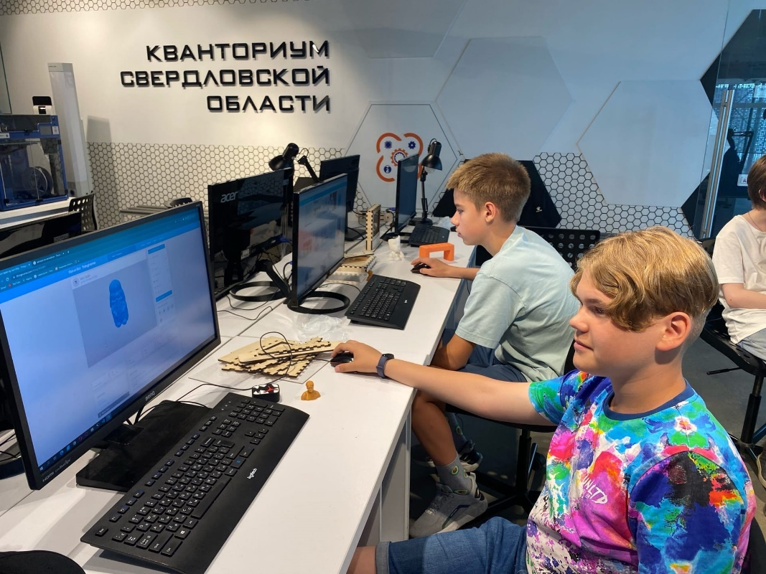
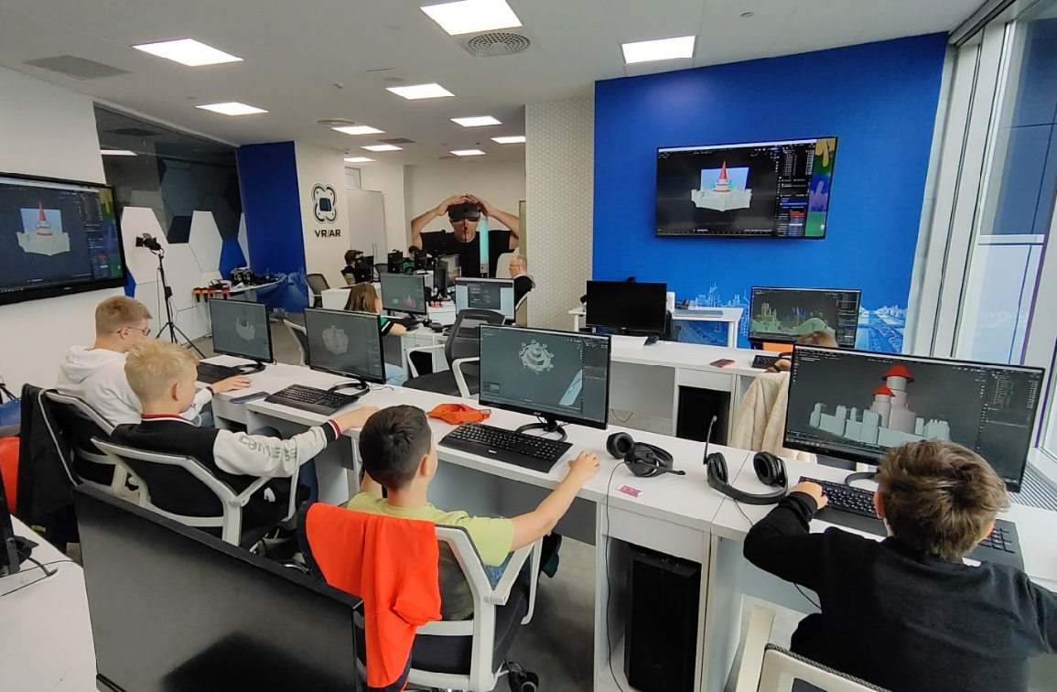
О Кванториуме
Детский технопарк “Кванториум” – это место, где формируют изобретательское мышление и дают навыки командной проектной деятельности.
Учебные классы оснащены высокотехнологичным оборудованием и мощными компьютерами с современным программным обеспечением.

Slide 7
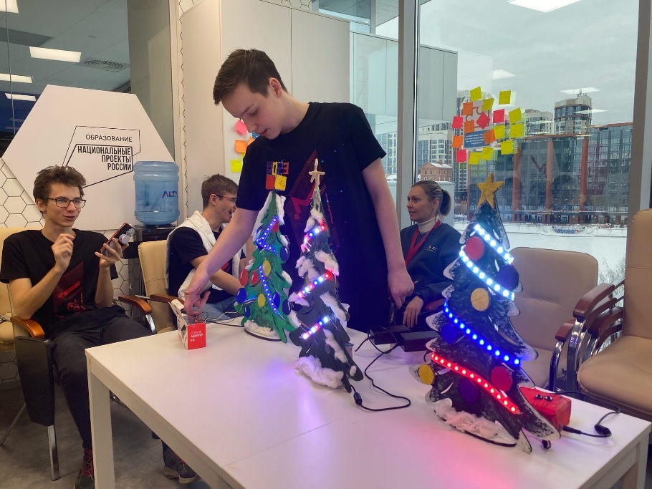
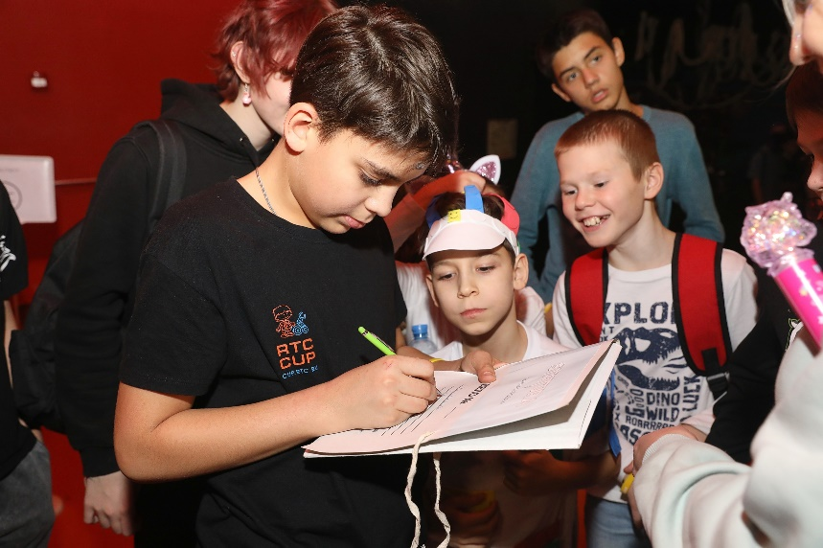
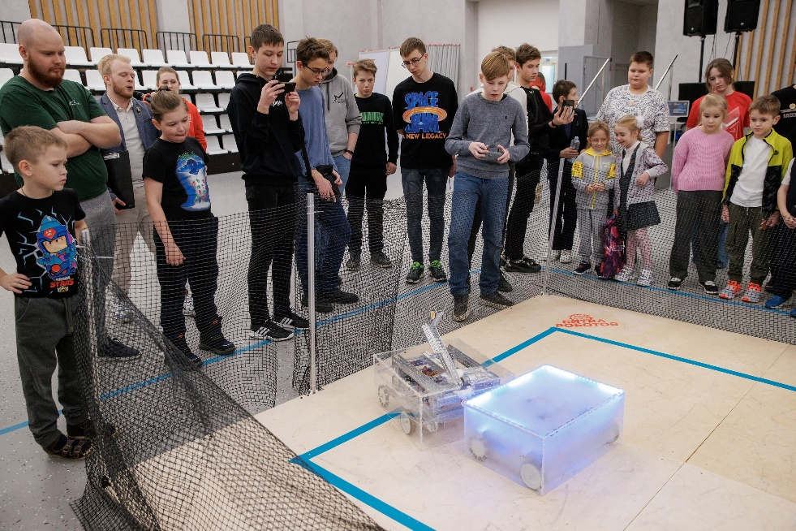
О Кванториуме
За год мы обучаем более 1000 детей, а кроме основной образовательной программы у нас проходят разные мастер-классы, лекции, экскурсии, хакатоны и другие соревнования и мероприятия.
Наши ученики участвуют в городских, областных и всероссийских конкурсах и занимают призовые места.

Slide 8
О волонтёрах
Клуб волонтёров Кванториума появился в 2020 году.
Сначала это была маленькая инициативная группа. Но за два года она выросла в команду из 30 человек.
Помогать в организации и проведении мероприятий в нашем клубе могут ребята с 11 лет, так как именно с этого возраста мы набираем на обучение.
Всем ребятам даются задачи, которые соответствуют их возрасту и умениям.
Для участников клуба проводятся обучающие встречи, где обсуждаются волнующие ребят вопросы в области волонтёрства. Волонтеры активно проходят курсы на площадке Добро.Университет.

Slide 9
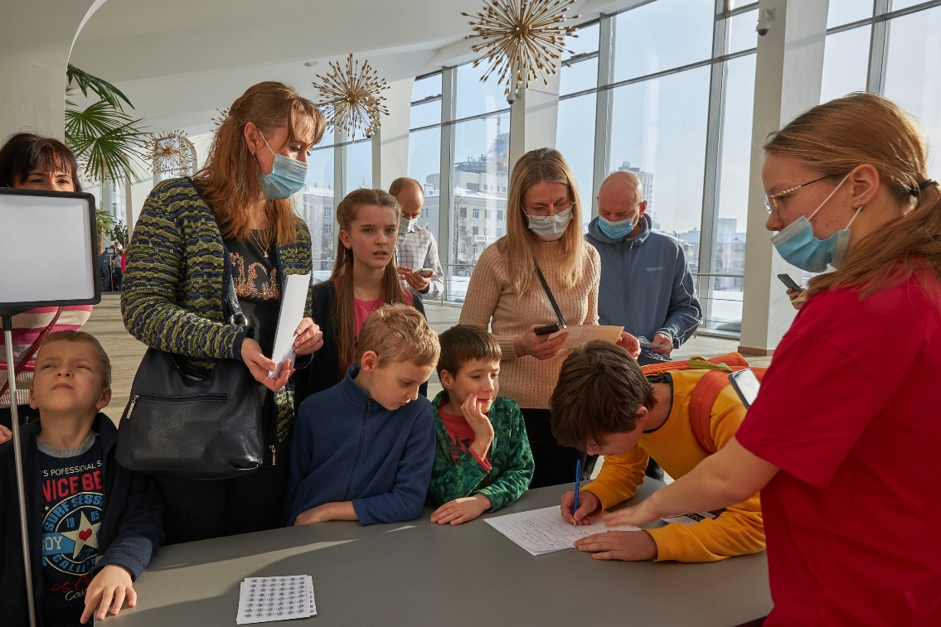
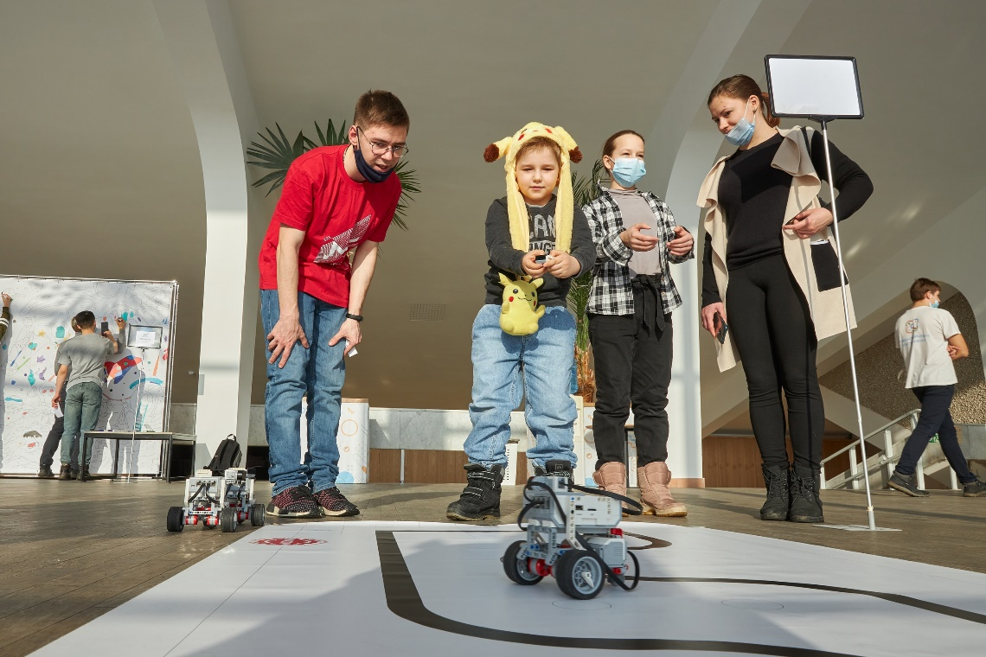
О волонтёрах
Обучающиеся Кванториума помогли технопарку в организации уже 14 мероприятий (на январь 2023 г.)
Среди таких событий были:
Бои роботов в 2021 и 2022 году
Дни науки
День рождения Кванториума
Фестиваль «Дикоросы»
ГикКон: фестиваль гик-культуры
И другие.

Slide 10
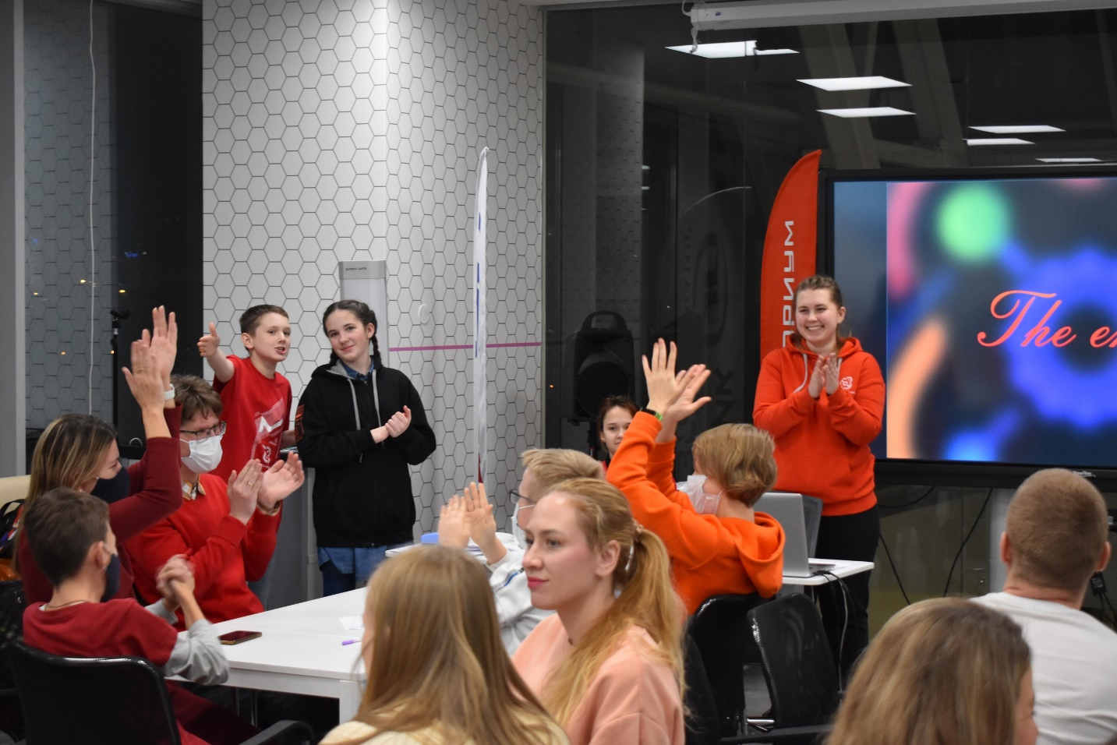
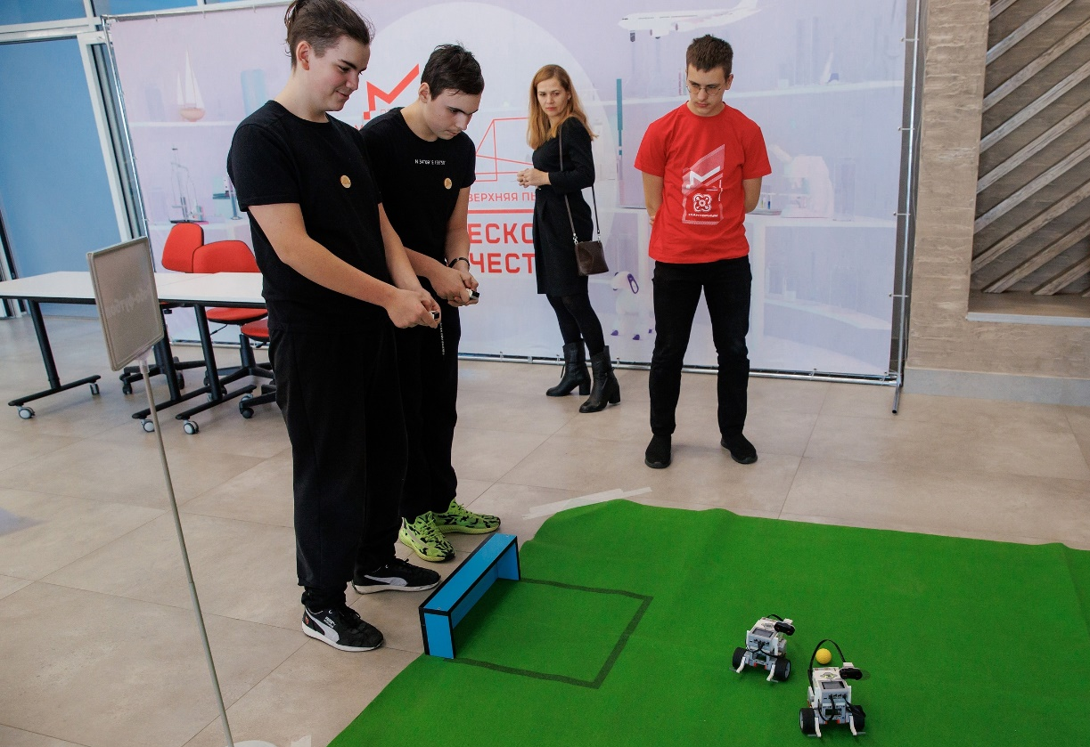
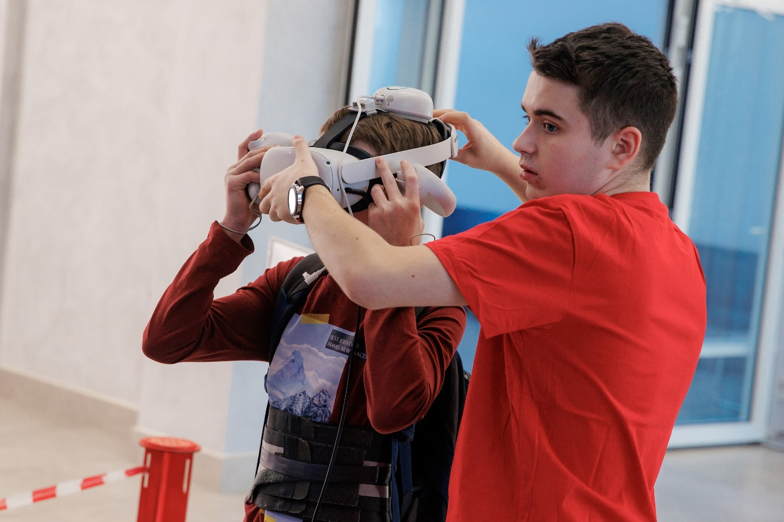
О волонтёрах

Slide 11
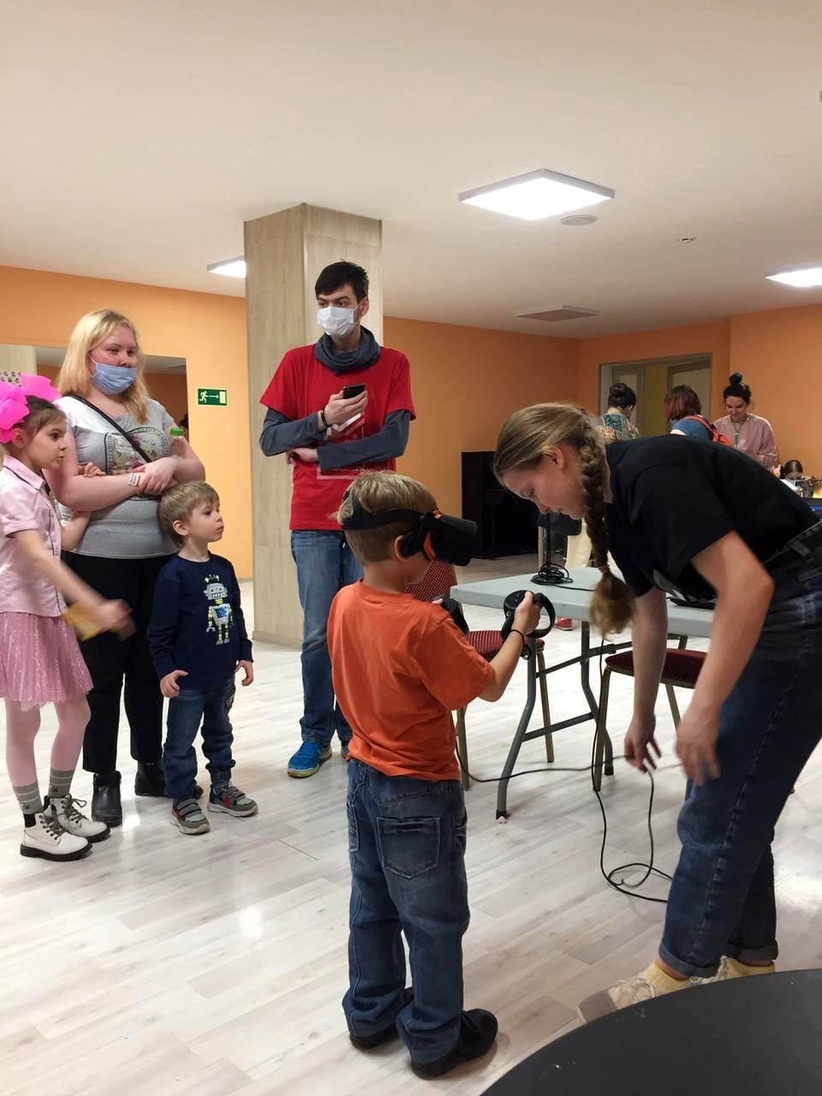
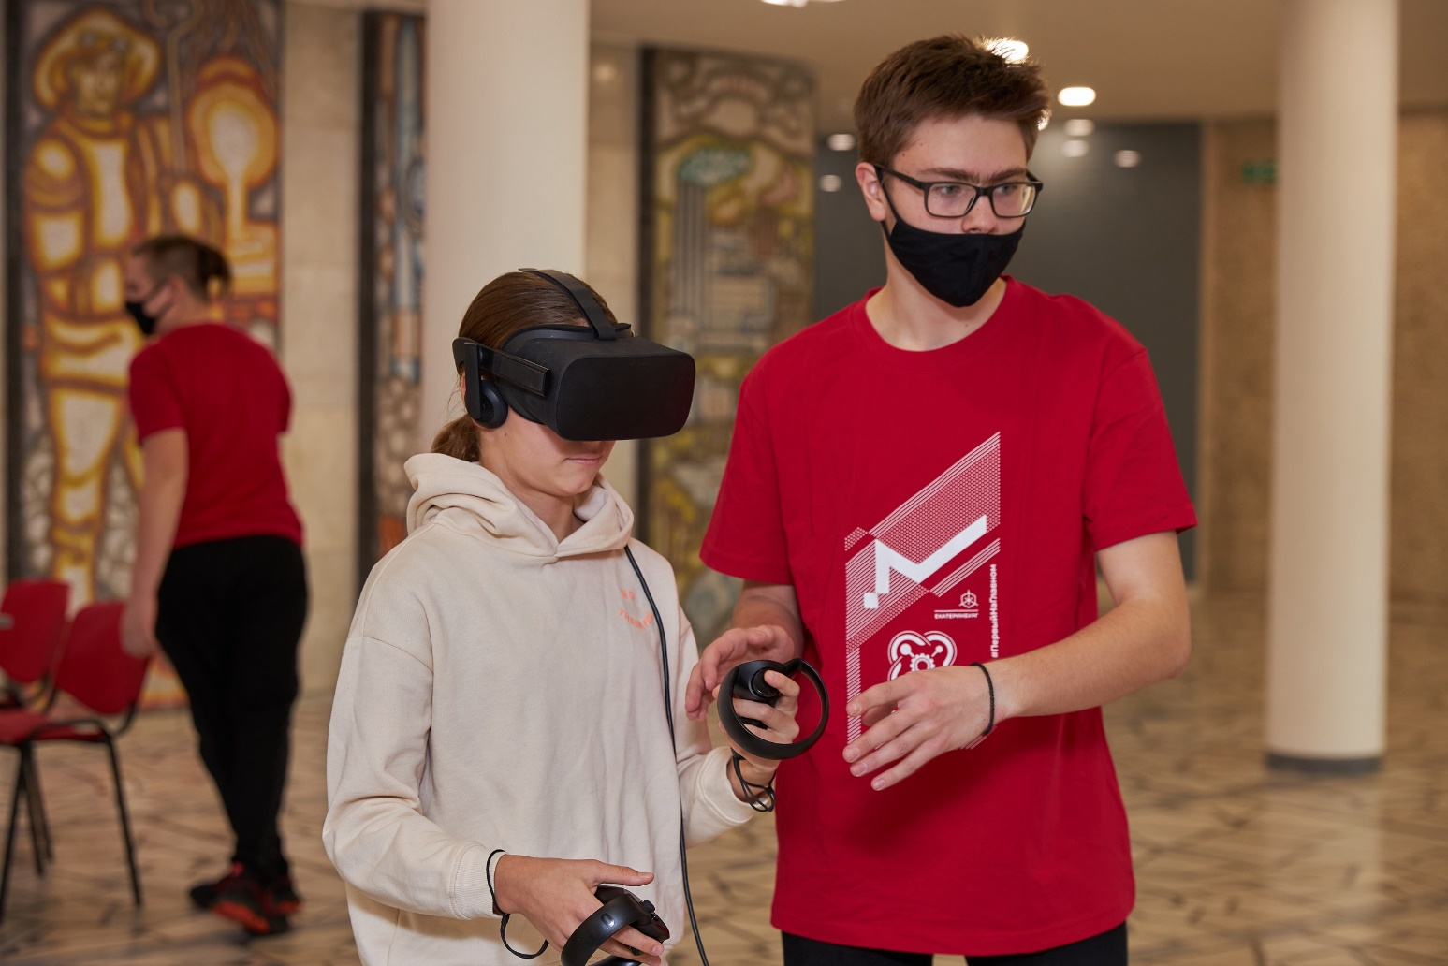
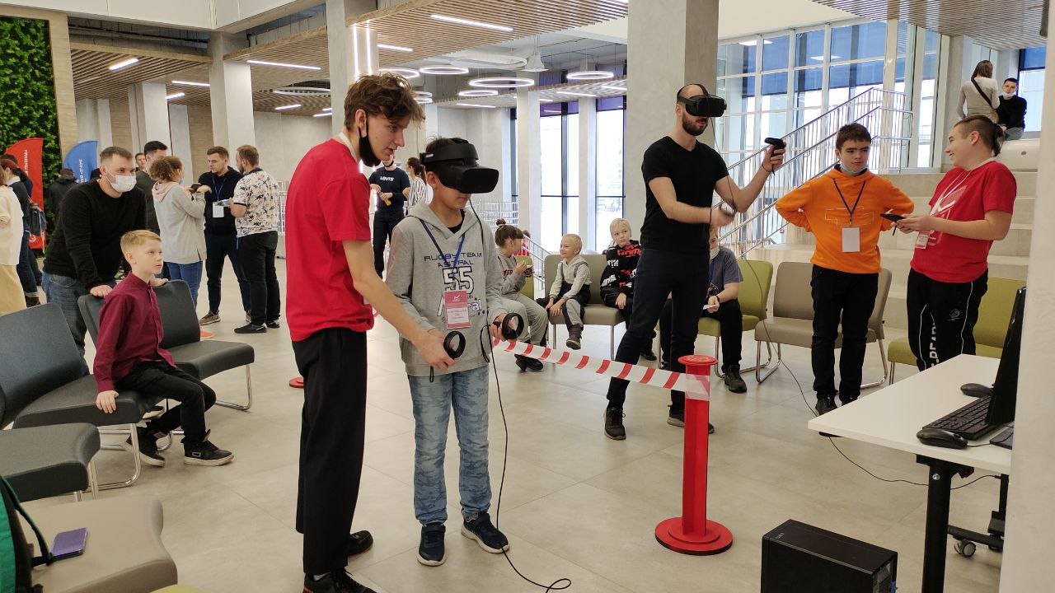
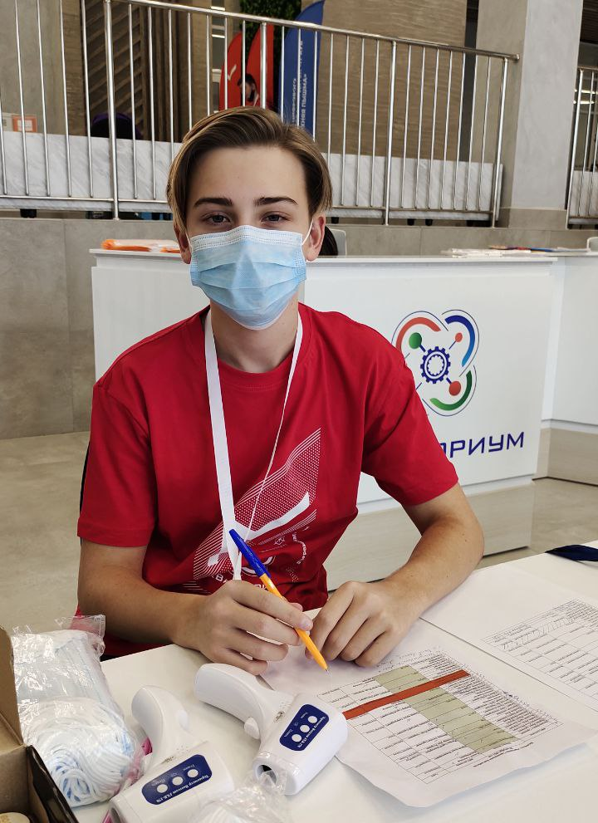
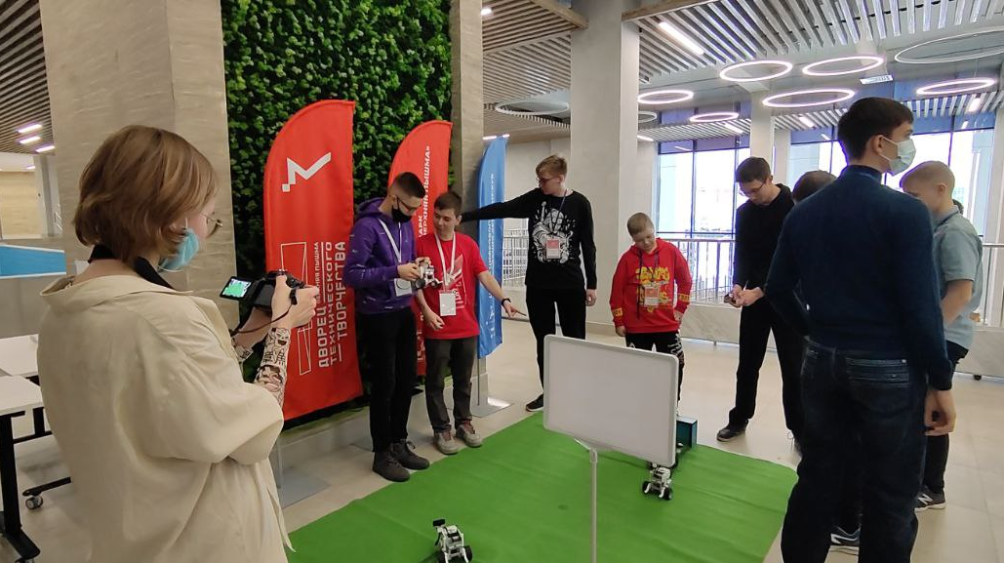
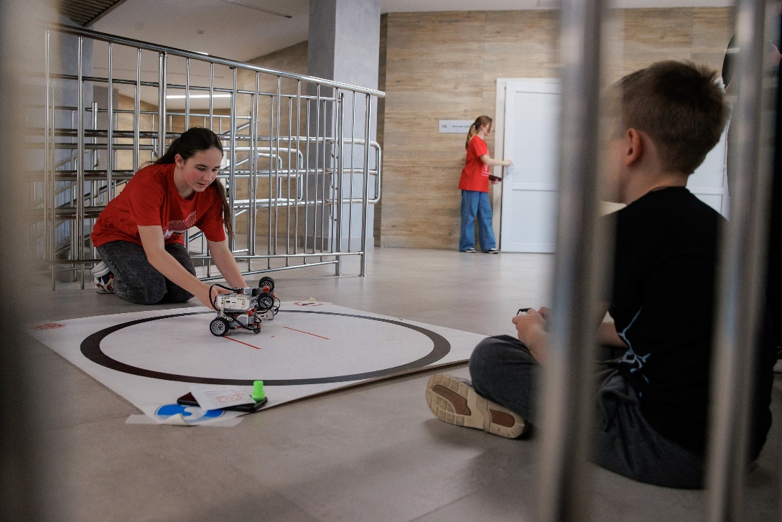
О волонтёрах

Slide 12
Наши планы
2023 год будет насыщенным на разнообразные события.
В этом году Екатеринбургу исполняется 300 лет,
Дворцу молодёжи – 50 лет,
а Кванториум отмечает свой первый юбилей – 5 лет.
На 2023 год запланировано множество интересных мероприятий, среди которых Бои роботов, День рождения Кванториума, Дни науки, Большой фестиваль детства.
Получение верификации на платформе Добро.ру может значительно помочь ребятам при поступлении в университеты, т.к. у нас обучаются до 18 лет, а волонтерство дает бесценный опыт, который пригодится им во взрослой жизни.

